Slide 1
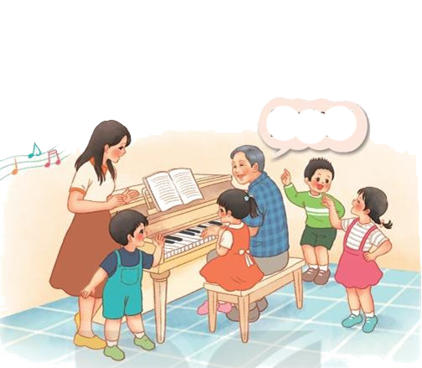
ÂM NHẠC LỚP 2
TIẾT 21
* ÔN ĐỌC NHẠC: BÀI SỐ 3
* THƯỜNG THỨC ÂM NHẠC: CÂU CHUYỆN VỀ BÀI HÁT CHÚ VOI CON Ở BẢN ĐÔN
*VẬN DỤNG - SÁNG TẠO

Slide 2
THỰC HÀNH − LUYỆN TẬP
1. Ôn đọc nhạc Bài số 3
Ôn đọc lại cao độ 6 nốt Đồ-rê-mi-pha-sol-la

Slide 3
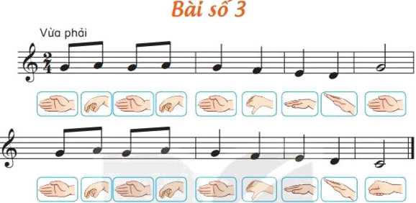
- Ôn đọc nhạc kết hợp làm thế tay bài đọc nhạc với các hình thức

Slide 4
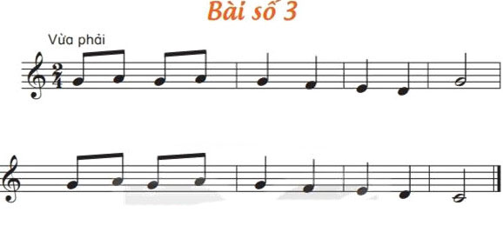
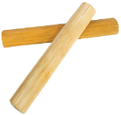
Ôn đọc nhạc gõ đệm theo phách với các hình thức: Lớp tổ cá nhân

Slide 5
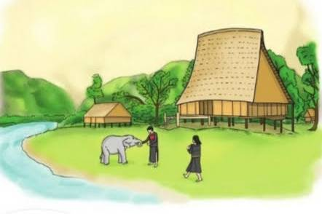
Xem hình ảnh về những chú voi con ở Bản Đôn và nghe nhạc bài hát Chú voi con ở Bản Đôn để dẫn dắt vào câu chuyện.

Slide 6
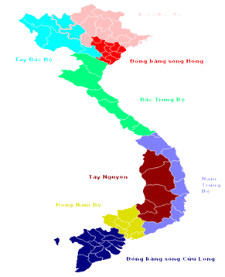
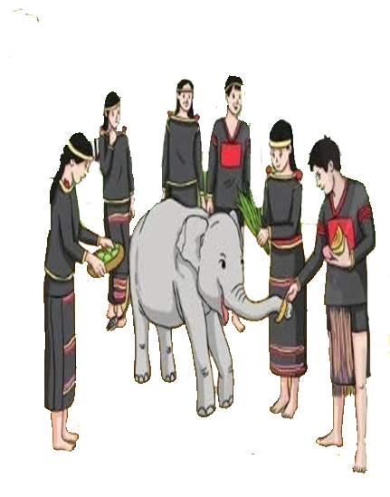
-Giới thiệu về Tây Nguyên: Tây Nguyên là khu vực với địa hình cao nguyên bao gồm các tỉnh xếp theo thứ tự vị trí địa lý từ phía Bắc xuống Nam gồm Kon Tum, Gia Lai, Đắk Lắk, Đắk Nông ...

Slide 7
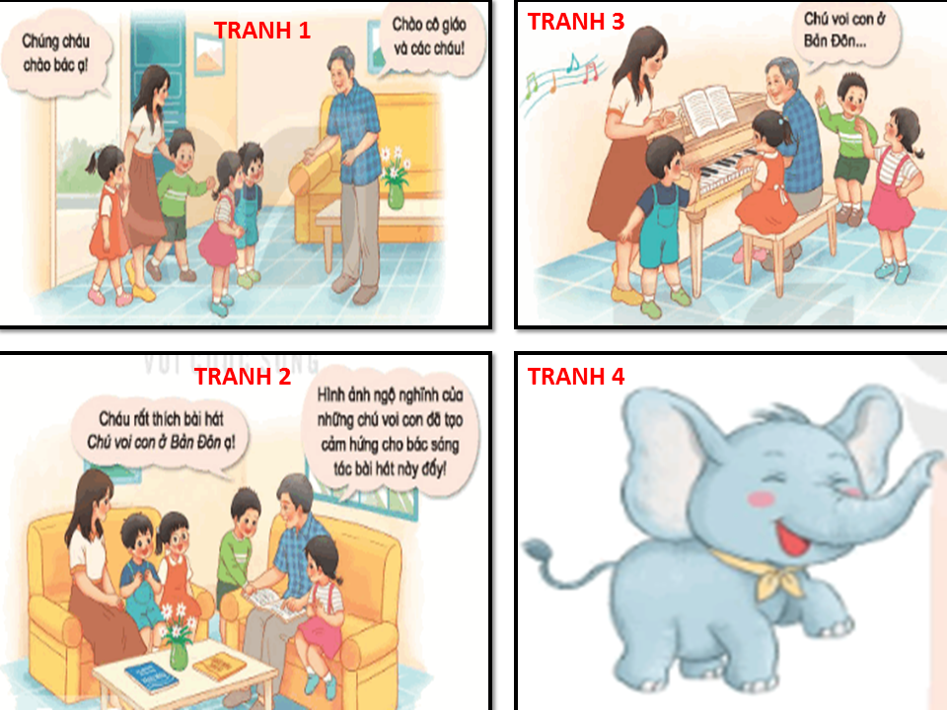
-Kể mẫu câu chuyện lần 1

Slide 8
Nhìn tranh tìm hiểu nội dung câu chuyện qua câu hỏi
Tranh 1: Các bạn nhỏ đang đi đâu?; Các bạn nhỏ đã gặp ai?
Tranh 2: Bác Phạm Tuyên đã kể cho các bạn nhỏ nghe câu chuyện gì về bài hát Chú voi con ở Bản Đôn ?
Tranh 3: Bác Phạm Tuyên và các bạn nhỏ cùng hát bài gì?
Tranh 4: GV cho HS tìm hiểu thêm một số thông tin về bài hát Chú voi con ở Bản Đôn.: Phạm Tuyên sinh ngày 12 tháng 1 năm 1930 là một nhạc sĩ nổi tiếng người Việt Nam, nhạc sĩ Phạm Tuyên đã sáng tác bài hát Chú voi con ở Bản Đôn trong một chuyến đi thực tế ở Tây Nguyên Đắk Lắk vào mùa xuân năm 1983. Khi ông đến Buôn Đôn thì voi lớn đi làm, ở nhà chỉ còn lại những chú voi con dễ thương và vui nhộn. Kể từ đó, anh đã sáng tác các ca khúc dựa trên dân ca Ê ĐÊ

Slide 9
Chia 3 nhóm tìm hiểu nội dung câu chuyện và sau đó 4 bạn 1 nhóm lần lượt lên kể chuyện trước lớp.

Slide 10
Kể lại câu chuyện và chốt lại nội dung câu chuyện.

Slide 11
Nghe lại bài Chú voi con ở Bản Đôn hỏi giai điệu như thế nào?

Slide 12
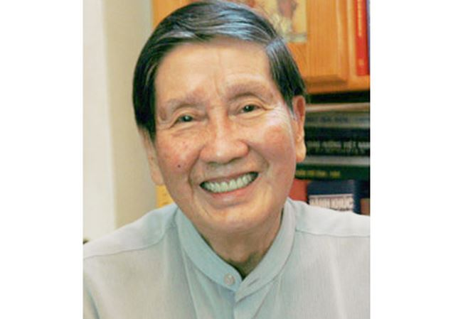

Slide 13
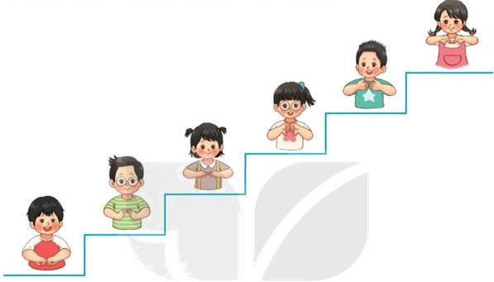
VẬN DỤNG – SÁNG TẠO
3. Vận dụng – Sáng tạo
Đọc tên các nốt nhạc và thực hiện theo kí hiệu bàn tay.
HS thực hiện thê tay theo hình.

Slide 14
Trò chơi: Tôi tiến bạn lùi
-Cách chơi: GV chia HS hai nhóm: nhóm 1 tiến – nhóm 2 lùi. Xếp thành hai hàng dọc mỗi hàng 6 bạn.
+Nhóm 1:HS đọc tên sáu nốt nhạc từ thấp đến cao và bước lên một bước và kết hợp với kí hiệu bàn tay.
Nhóm 2 HS đọc tên sáu nốt nhạc từ cao xuống thấp kết hợp thực hiện kí hiệu bàn tay và lùi xuống

